Slide 1
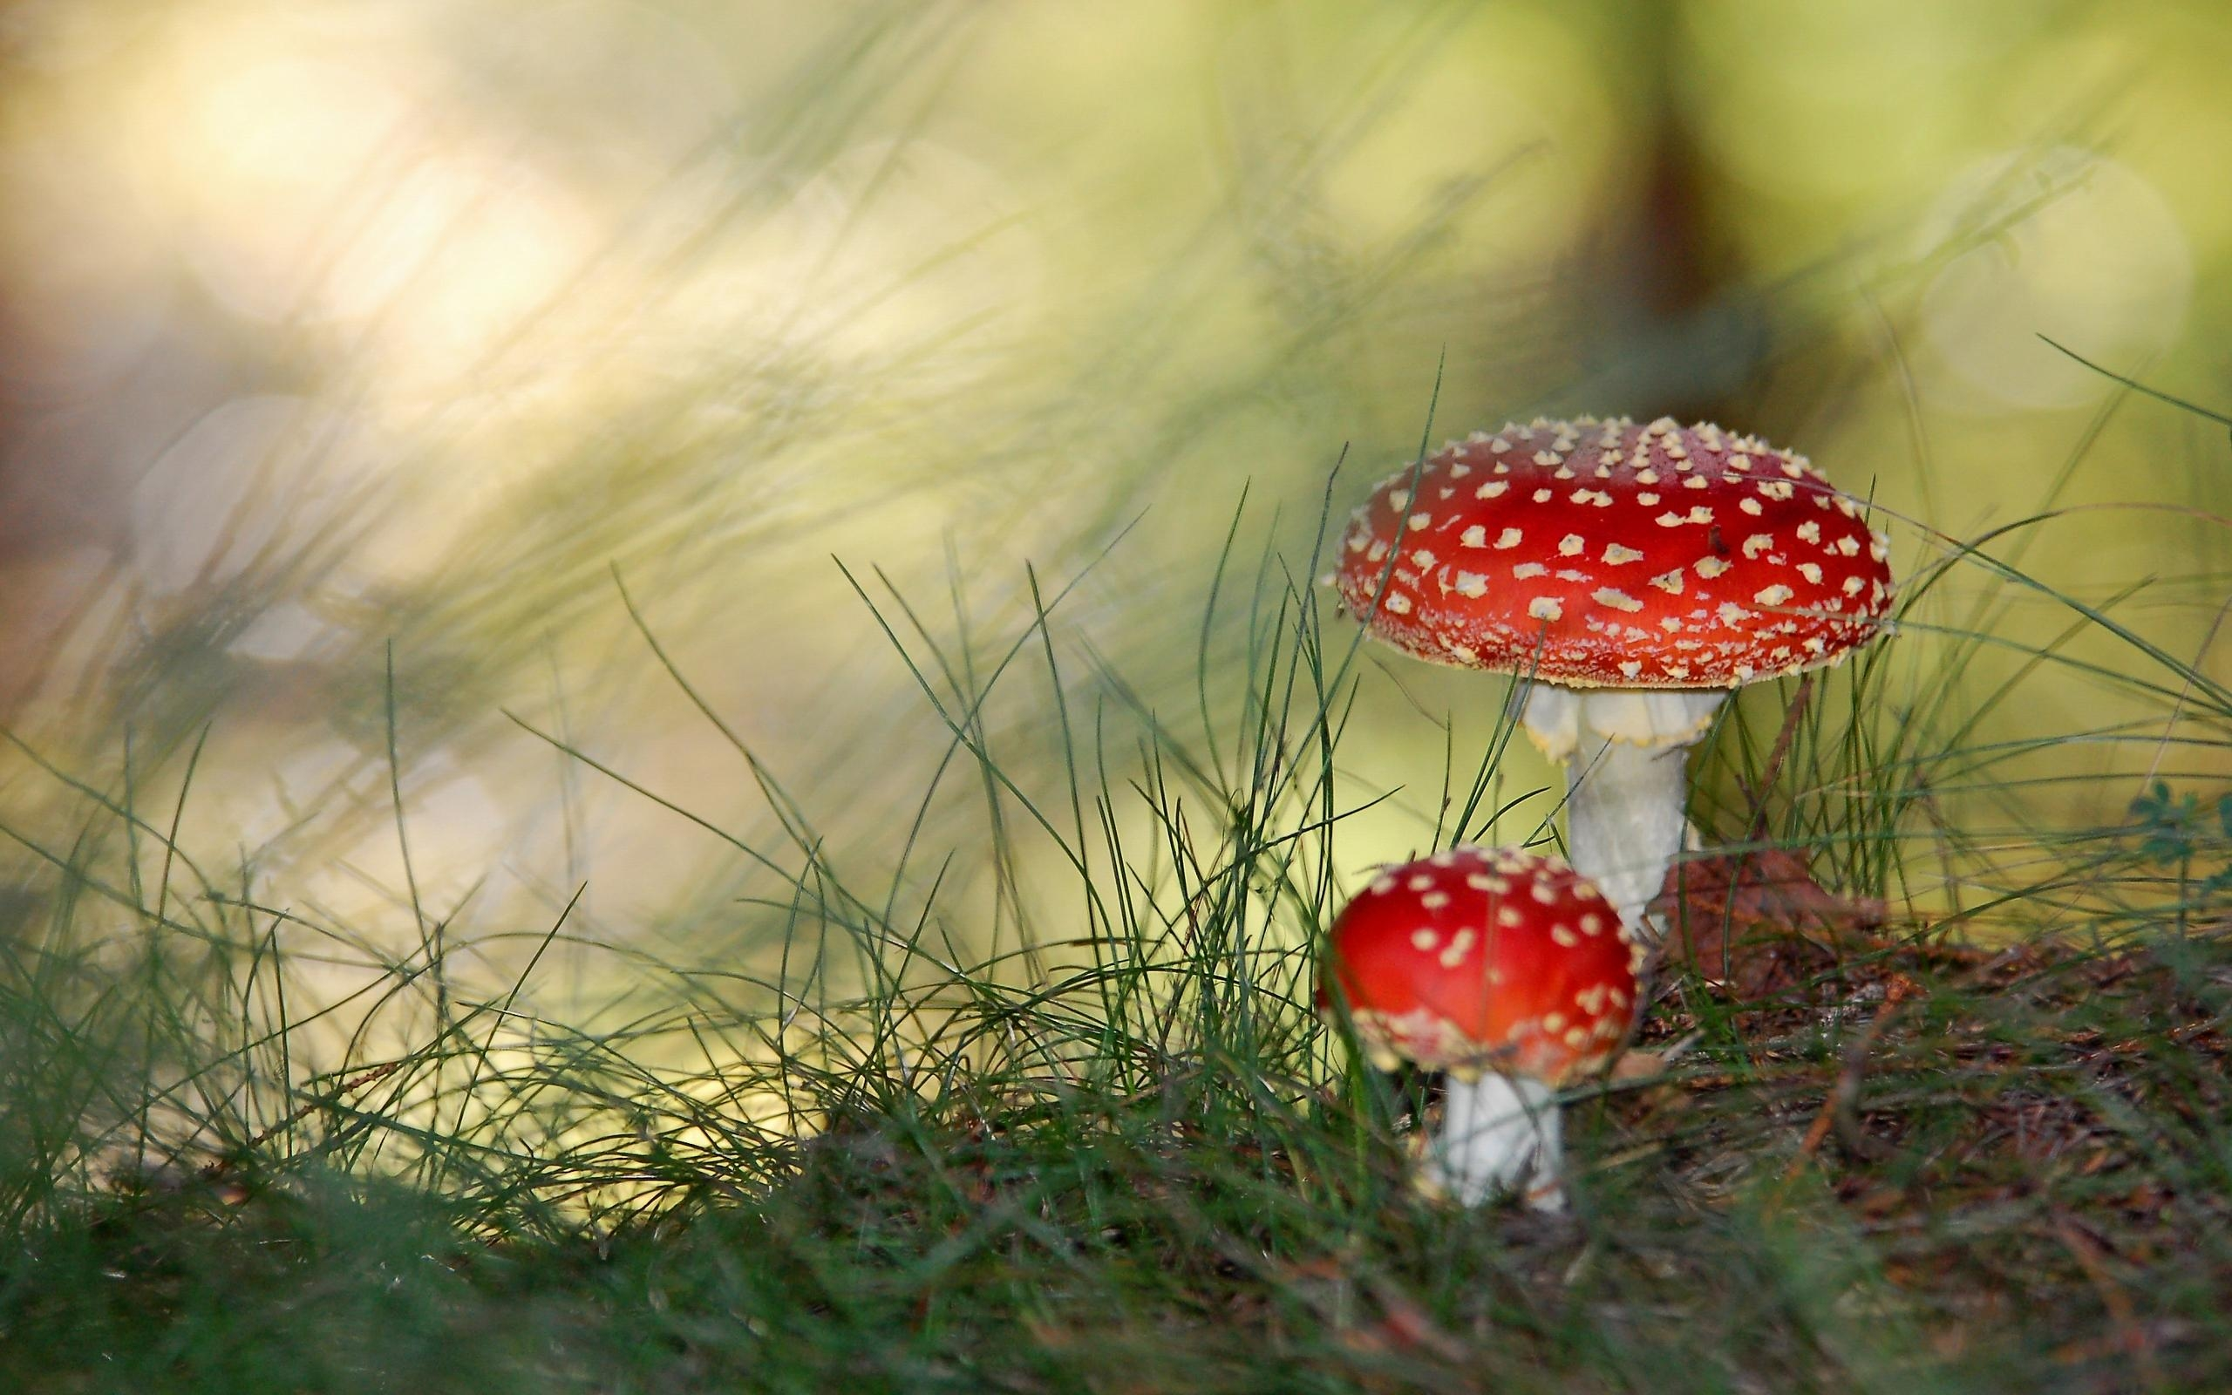
Poison Mushroom
Discrimination
Team
Therapy
Team member
김성호, 박수진, 서정연, 정민경
Notes:
안녕하세요 테라피 팀의 발표를 맡은 000 이라고 합니다. 먼저, 이는 기계학습 수업이며 양희경 교수님의 조언을 받았음을 말씀드립니다.

Slide 2
1
주제
2
데이터 수집 및 처리 과정
3
프로그램 개발 과정
CONTENTS
4
한계 및 보완점 &
사업화 계획
Notes:
목차는 먼저 주제, 그 다음은 기술 시연 과정 중 데이터 수집과정, 프로그램 개발과정에 대해 말씀드리고, 마지막으로는 한계 및 보완점과 사업화 계획에 대해 말씀드리겠습니다.

Slide 3

주제
Notes:
먼저 주제 및 필요성입니다.

Slide 4
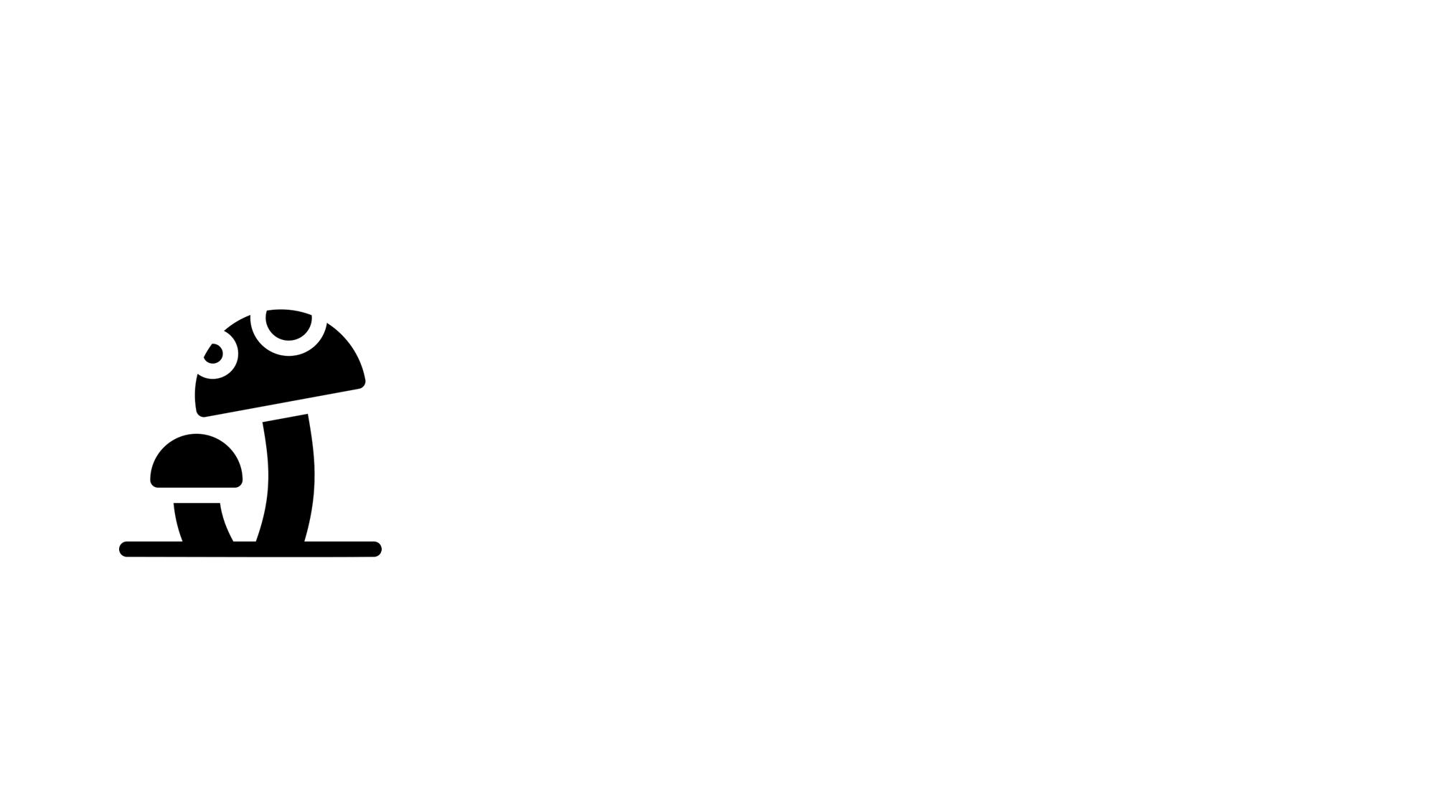
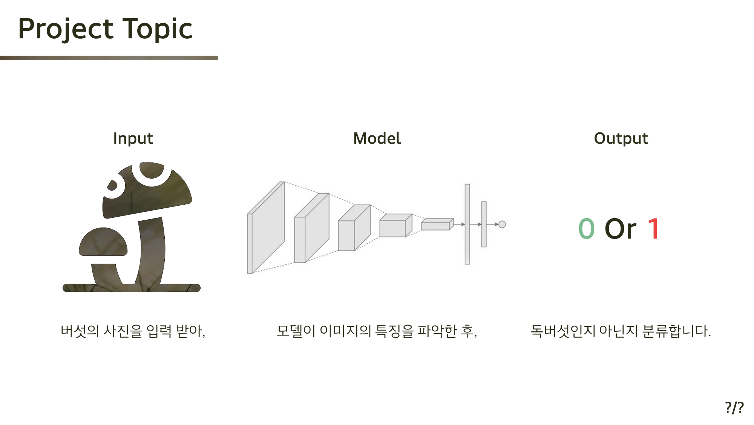
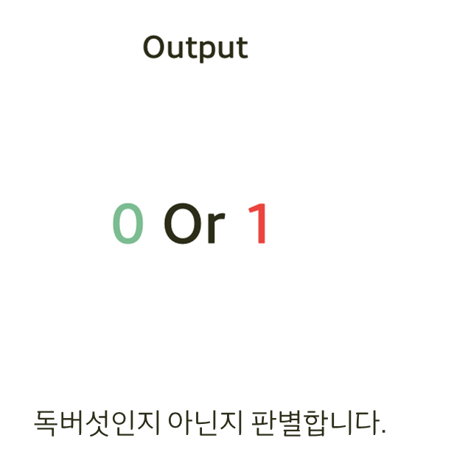
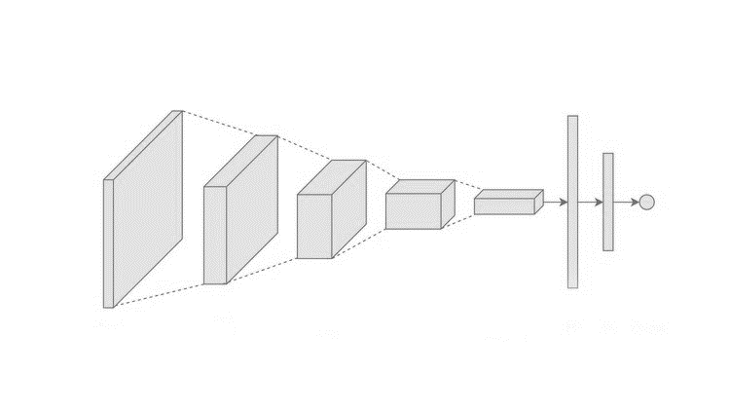
주제
‘ 독버섯 판별 프로그램 ’
Input
Model
Output
0 Or 1
1/20
Notes:
저희 팀의 프로젝트 주제는 독버섯 판별 프로그램입니다. 이 프로그램은 버섯의 사진을 입력 받아서, 모델이 이미지의 특징을 파악한 후 독버섯인지 아닌지를 판별해주는 프로그램입니다.

Slide 5
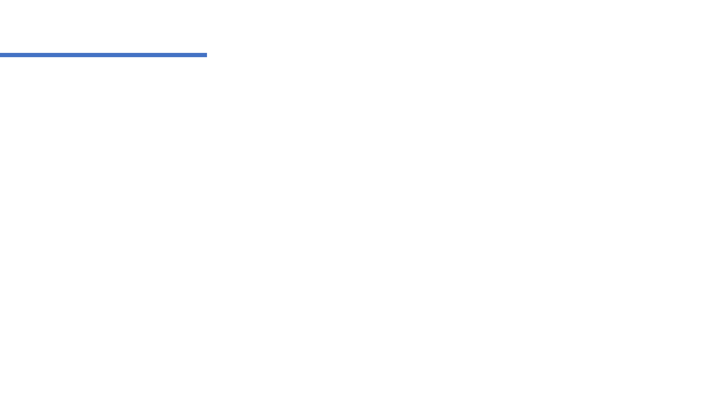

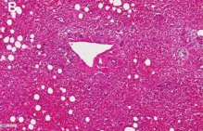



필요성 (사용자 관점)
독버섯, 왜 위험할까요?
중독 사례
평소 건강하던 46세 남성이 알광대버섯을 섭취하여
간 이식을 받은 사례[3]
독버섯에 중독될 시,
구토, 환각, 마비 등의 증상을 일으키고
심한 경우 사망까지 이르게 될 수 있습니다
만지기만 해도 중독될 수 있는 독버섯도 있으며, 대부분의 독은 만성이기 때문에 즉각적인 조치가 어렵습니다[1]
한 번의 중독으로 생긴 간 부전 부위
독버섯으로 인한 식중독으로 유발된
출혈성 장염으로 인한 사망[4]
전문가 조차도 독버섯과 식용버섯의
정확한 구별이 어렵습니다[2]
독버섯을 나눠 먹은 주민 680명 중독 8명 사망[5]
2/20
Notes:
그렇다면 독버섯 분류 프로그램이 왜 필요할까요?
먼저 사용자 관점에서 보면,
독버섯에 중독 시 구토, 환각, 마비 등의 증상을 일으키고 심한 경우 사망까지 이르게 될 수 있는 중독성,
스치기만 해도[1] 독에 중독될 수 있으며, 대부분의 독은 만성이기 때문에 즉각적인 조치가 어려운 치사성,
전문가 조차도 독버섯과 식용버섯의 정확한 구별이 어려운 유사성, 그리고
영국의 경우[2] 버섯의 독에 중독되었을 때, 다른 종류의 독에 감염되었을 때에 비해 예후가 5배 이상 나쁘다는 점 때문에 위험한데요.
실제로 46세 남성이 알광대버섯을 섭취하여 간이식을 받은 사례가 있고, 이 외에도 독버섯으로 인한 식중독으로 유발된 출혈성 장염으로 인한 사망과 같은 중독 사례도 있습니다..

Slide 6
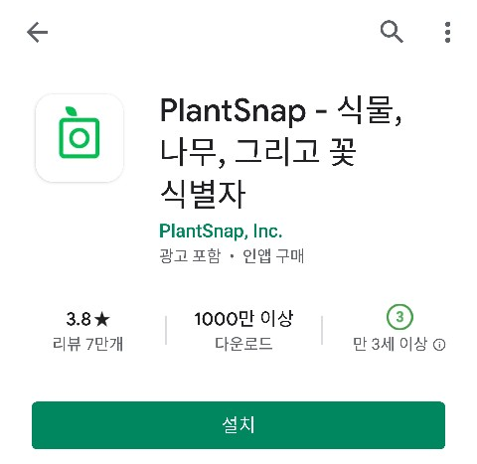
필요성 (시장 관점)
산악인의 수
유사한 프로그램의 흥행
잠재적 이용자 수가 충분
월 1회 이상 산을 오르는 한국의 등산객은 1500만명 정도
[산림청][6]
구글 스토어 기준
1000만 이상 다운로드
[농촌진흥청][7]
3/20
Notes:
그 다음 시장 관점에서 보도록 하겠습니다.
우리나라는 산이 많은 나라인 만큼 산악인의 수도 많습니다. 산림청의 통계자료에 따르면 월 1회 이상 산을 오르는 한국의 등산객은 1500만명 정도로 추정됩니다. 따라서 독버섯 분류 프로그램의 잠재적 이용자 수가 충분하다는 것을 의미합니다.
특히 우리나라는 산나물의 채집 등 산에서 나는 야생물의 채집이 활발하여 독버섯에 대한 위험도가 높습니다. 농촌진흥청의 통계 자료에 따르면 위의 그래프와 같이 한국에서 독버섯 중독 사고는 꾸준히 발생하고 있기 때문에 저희 독버섯 분류 프로그램은 야생 작물의 채집으로 인한 중독사고를 예방하는 효과를 불러올 것입니다.
이 뿐만 아니라, PlantSnap이라는 식물, 나무, 꽃 등을 식별해주는 어플리케이션은 구글 스토어기준
1000만회 이상 다운로드 되었습니다. 많은 인구는 마주치는 자연물의 이름과 특징 등에 대해
호기심을 가지고 있습니다.~~~

Slide 7
실제일정
 | 5.10 | 5.17 | 5.24 | 5.31 | 6.7 | 6.14
데이터 조사
이미지 데이터 크롤링
데이터 분석 및 분류
프로그램 코드 작성
프로그램 테스트
프로그램 마무리
단계
일정
Input
Model
Output
0 Or 1
[간트차트]
4/20
Notes:
저희의 실제 일정은 이와 같았습니다.
데이터 조사는 5월 10일부터 16일까지, 이미지 데이터 크롤링은 5월 17일부터 31일까지, 크롤링한 데이터 분석 및 분류는 5월 27일부터 6월 3일까지 진행하였고,
프로그램 코드 작성은 6월 4일부터 작성을 시작하여 10일까지, 프로그램 테스트는 6월 11일 부터 14일까지 하고, 그 이후는 프로그램 마무리 및 정리를 했습니다.

Slide 8

역할
프로젝트 관리자
설계자
프로젝트의 일정과
진행사항 관리
담당 : 서정연
프로그램의 전반적인 구조를 설계
담당 : 김성호
개발자
테스터
프로그램에 필요한
개발을 담당
담당 : 정민경
프로그램이 다양한 환경에서
정상적으로 작동하는지 확인
담당 : 박수진
5/20
k
Notes:
저희 테라피 팀은 서정연, 김성호, 정민경, 박수진 이렇게 네 명으로 구성되어 있으며
각각 프로젝트의 일정과 진행사항을 관리하는 프로젝트 관리자,
프로그램의 전반적인 구조를 설계하는 설계자,
프로그램에 필요한 개발을 담당하는 개발자, 프로그램이 다양한 환경에서 정상적으로 작동하는지 확인하는 테스터의 역할을 맡았습니다.

Slide 9
데이터 수집 및 처리 과정
Notes:
다음은 데이터 수집 과정에 대해 말씀드리겠습니다.

Slide 10
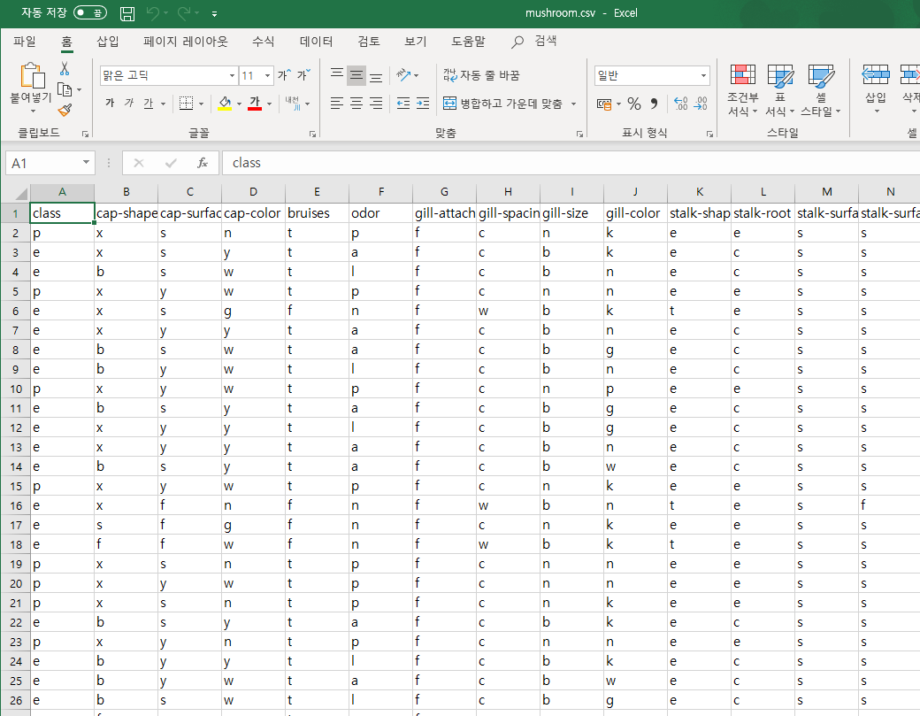
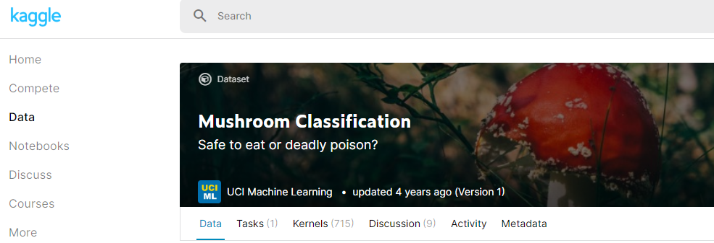
데이터셋(1)
csv 형식의 데이터셋
Kaggle의 데이터셋
https://www.kaggle.com/uciml/mushroom-classification
6/20
Notes:
저희는 원래 기존 kaggle에 버섯 데이터셋이 있어 이 데이터셋을 이용해 훈련 하려고 했었습니다.
하지만 저희가 사용하려는 모델은 jpg (사진)파일을 읽는 것이기 때문에 이에 맞춰 사용하려는 데이터셋을 바꾸기로 하였습니다.

Slide 11
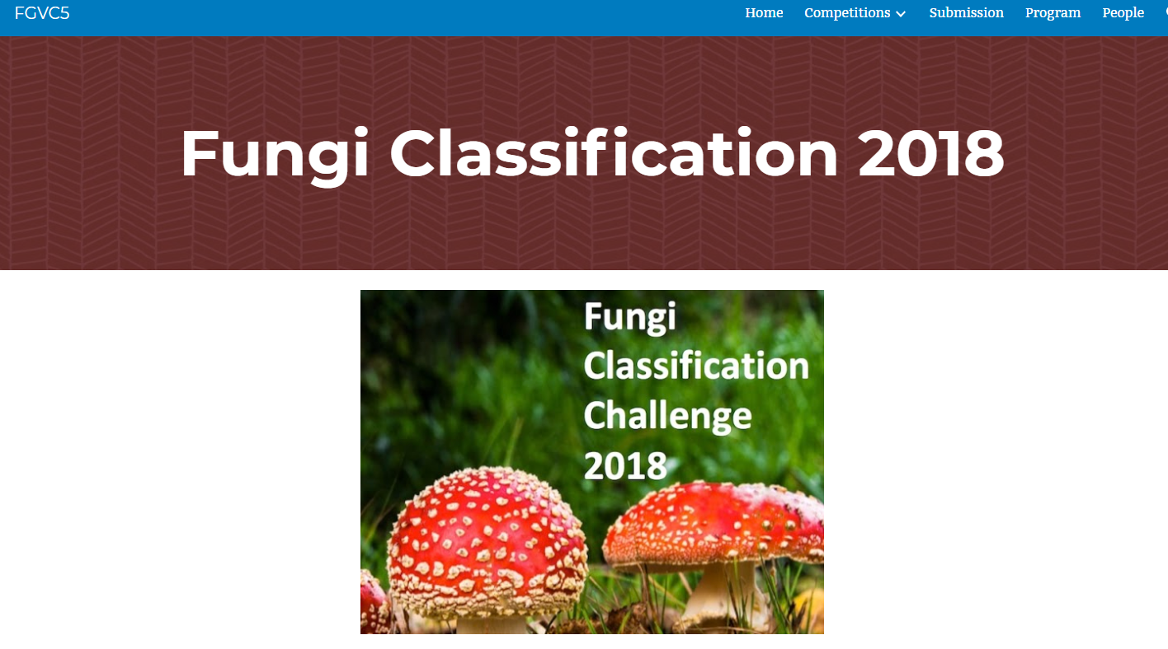
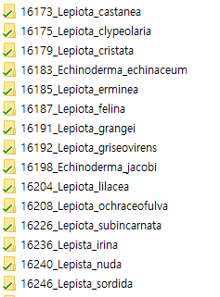
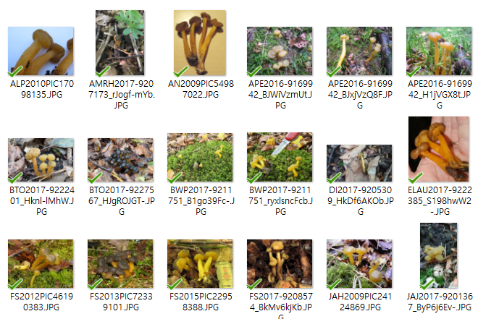
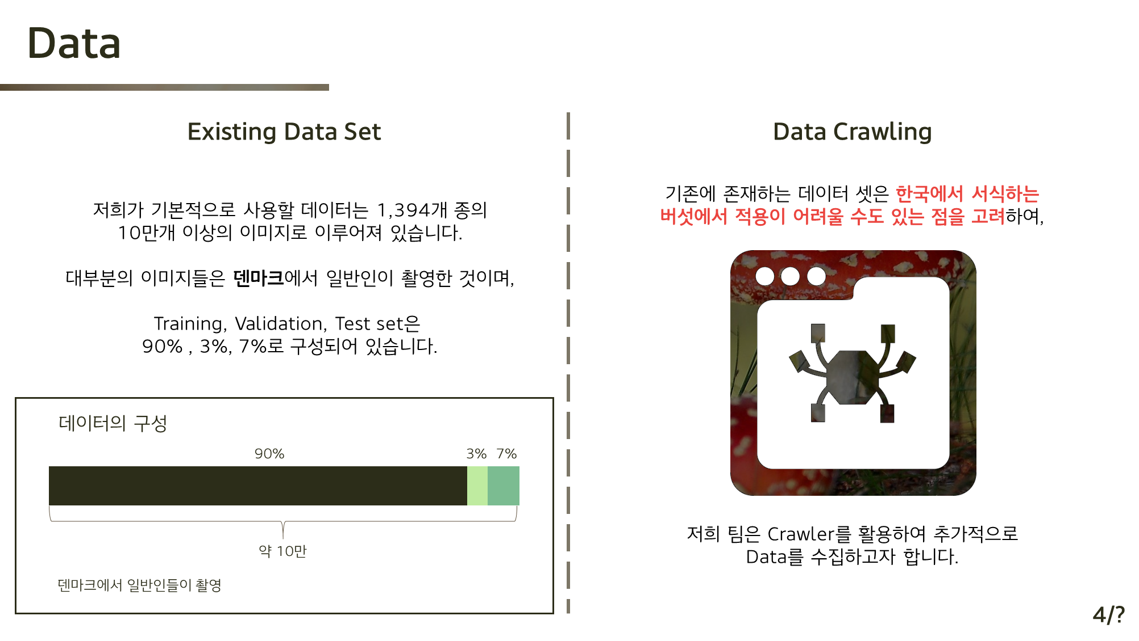
데이터셋(2)
FGVC5의 데이터셋
https://sites.google.com/view/fgvc5/competitions/fgvcx/fungi
https://github.com/visipedia/fgvcx_fungi_comp
7/20
Notes:
그래서 저희는 FUNGI CLASSIFICATION CHALLENGE에서 쓴 데이터셋인 FGVC5에서 쓴 데이터셋을 사용하기로 했습니다.
저희가 기본적으로 사용하는 데이터는 1394개 종의 버섯의 10만개 이상의 버섯으로 이루어져 있으며, 대부분의 이미지들은 덴마크에서 일반인이 촬영한 것이며, Training, Validation, Test set은 각각 90%, 3%, 7%로 구성되어 있습니다.
이 데이터셋 (FGVC5) 으로 resnet, googlenet, alexnet, efficient-net과 같은 여러 모델들에 적용해보았을 때, 어느 정도의 성능은 얻을 수 있었으나 기존에 존재하는 데이터 셋은 한국에서 서식하는 버섯에서 적용이 어려울 수도 있는 점을 고려하여 사업화를 위해 데이터 부분을 좀 더 보강하기로 하였습니다.

Slide 12
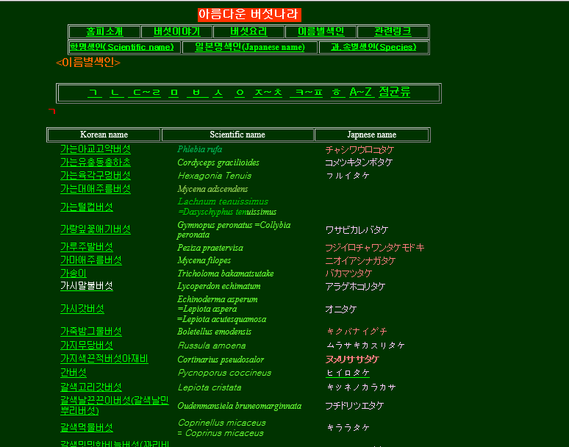
데이터셋(3)
각종 버섯의 이름, 학명, 독 유무가 인덱스 별로 분류
http://www.mushroom114.or.kr/name.html
8/20
Notes:
각종 버섯의 이름, 학명, 독버섯인지 아닌지가 가 index별로 분류되어 있는 이 사이트에서
버섯의 이름을 참조하여 데이터를 얻어내기로 하였습니다.
저희는 ㄱ~/ ㄷ~ㅂ/ ㅅ~ㅈ/ ㅊ~ 으로 나눠, 팀원들이 각각 데이터를 수집하였습니다.
여기서 저희는 크롤링의 방법를 사용하여 추가적으로 데이터를 얻어냈습니다.

Slide 13
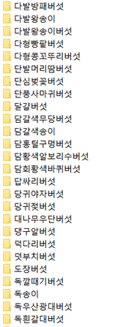
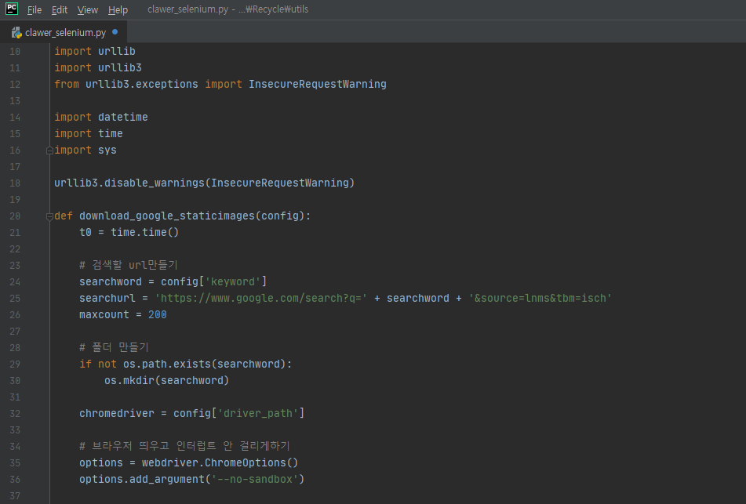
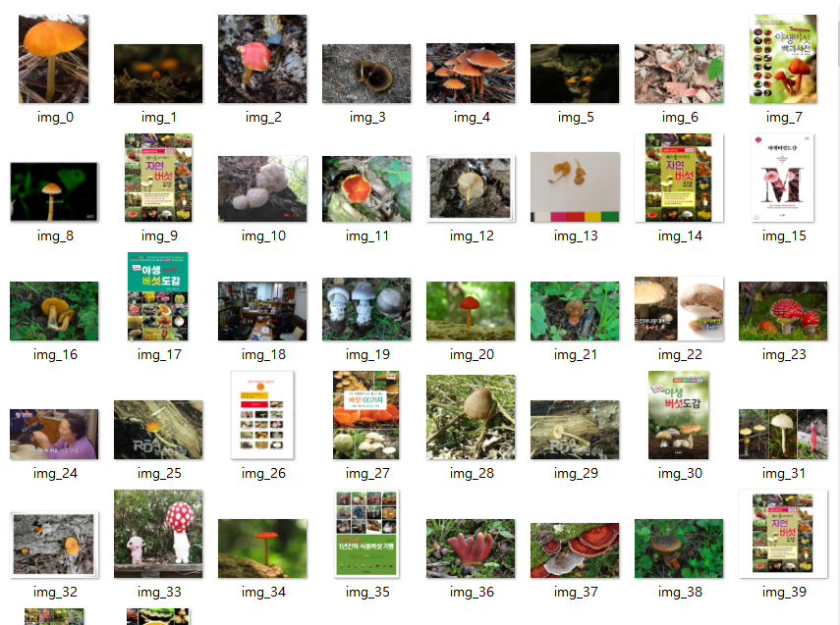
1차 시도
한글 버섯 이름
maxcount(이미지 최대 개수)=200
기존 크롤러 사용
9/20
Notes:
저희는 데이터 수집을 위한 python으로 크롤러를 짰고, google을 통해 사진을 얻어 데이터를 보강하기로 하였습니다.
이 때, 저희는 버섯 이름은 한글로, maxcount= 200으로 하는 크롤러 코드를 짰습니다.
이 크롤러를 사용했을 때, 이와 같이 데이터를 얻을 수 있었으나, 보다시피 크롤러로 모인 데이터가 버섯이 아니거나, 그 종류의 버섯이 아닌 경우도 있었습니다.
따라서, 사람의 손길이 필요해서 데이터를 검토하고, 버섯이 아니거나 그 종류가 아닌 버섯은 제외하는 과정을 거쳤습니다.
저희는 이렇게 크롤링과 정제 과정을 거쳤지만,
이 경우, 잘 모이는 버섯데이터도 있었지만, 잘 모이지 않는 데이터들도 있었습니다. 심하면 200장 중에 5장정도인 것도 있었습니다.
따라서, 크롤러의 조정과 , 크롤러 검색 방식의 조정이 필요하다는 생각이 들었습니다.

Slide 14
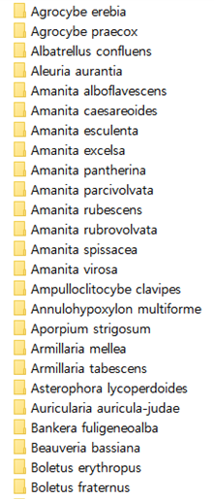
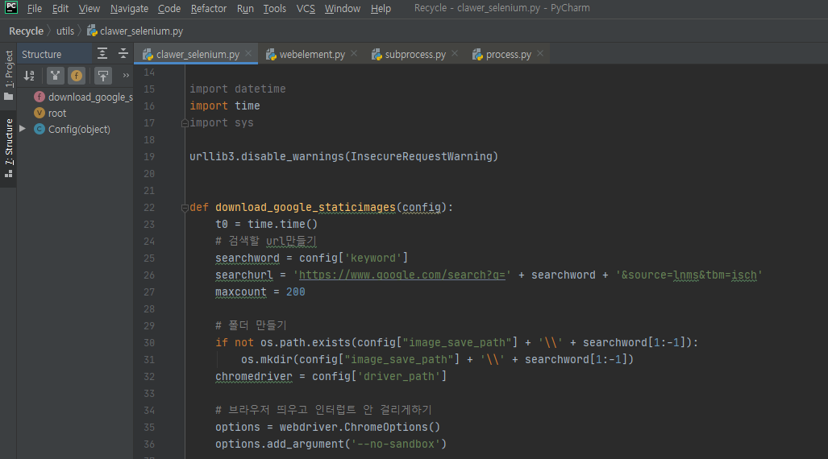
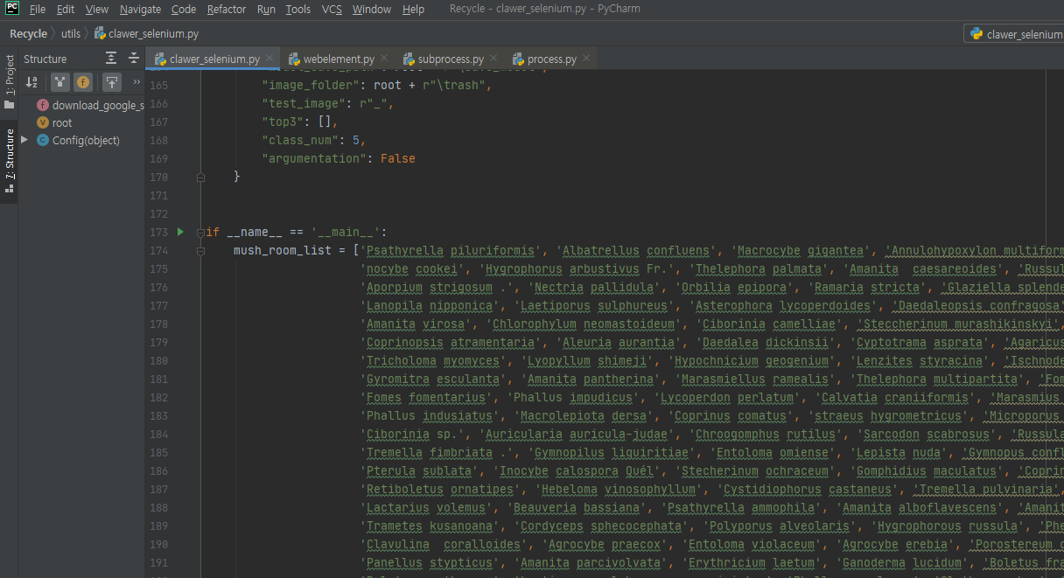
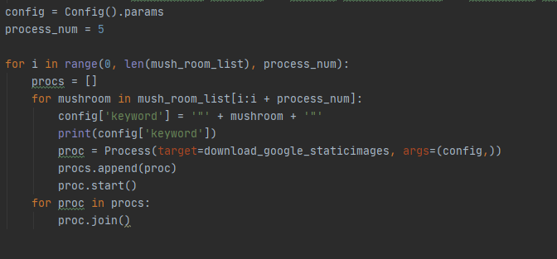
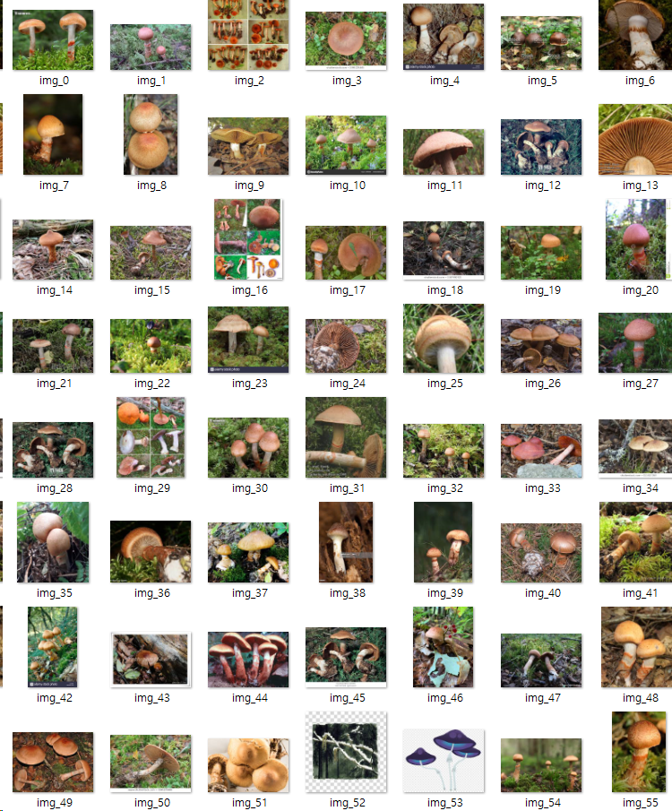
2차 시도
구글 검색 기능
“ ” 사용
버섯 학명
maxcount(이미지 최대 개수)=200
멀티 프로세싱 크롤러 사용
10/20
Notes:
그래서 저희는 2차 시도로, 버섯의 이름을 영어 학명으로, 그리고 maxcount=200 으로 하는 멀티 프로세싱 크롤러로 다시 코드를 짰습니다. 이 경우, 기존의 크롤러보다 빠르고, 데이터가 더 잘 모이는 것을 확인할 수 있었습니다.

Slide 15
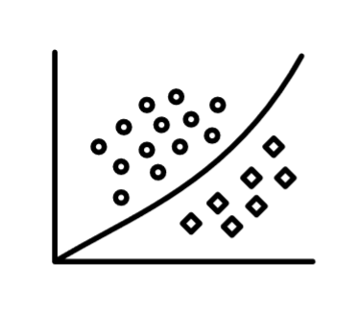
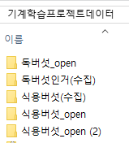


분류
독버섯과 식용 버섯으로 분류
식용버섯
독버섯
오픈 데이터셋
수집
오픈 데이터셋
수집
11/20
Notes:
이 과정을 거쳐 얻은 데이터를 독버섯과 식용버섯으로 분류하였습니다.
그래서 FGVC5의 기존 오픈 데이터셋에 저희가 따로 크롤링해서 추가적으로 수집한 데이터를 더해 성능을 평가하였습니다.

Slide 16
프로그램 개발 과정
Notes:
그 다음은 프로그램 개발 과정에 대해 말씀드리겠습니다.

Slide 17
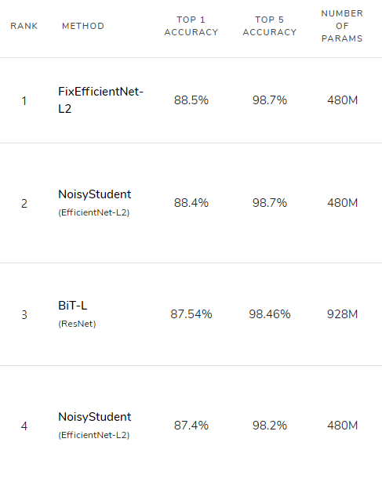
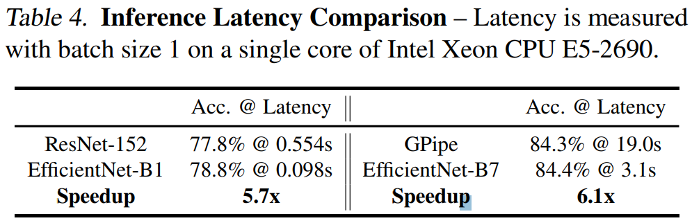
Efficient-Net
머신러닝 기법 탐색
이미지를 잘 구별할 수 있는 머신러닝 모델 검색
최근 높은 성능을 보이는 CNN 기반의 모델 선택
세부 모델 탐색
존재하는 다양한 모델 중
Efficient-Net[8]을 사용하기로 결정했습니다.
모델 선택 이유
Efficient-Net의 장점
[가벼운 모델 구조]
효율적인 구조로 GPU 메모리 용량의 문제 해결
[빠른 학습 속도]
빠른 학습의 속도로 다양한 시도 가능
Input
Model
Output
0 Or 1
Tan, M., & Le, Q. V. (2019). Efficientnet: Rethinking model scaling for
convolutional neural networks. arXiv preprint arXiv:1905.11946.
12/20
Notes:
이미지를 잘 구별할 수 있는 머신러닝 모델을 찾아본 결과, GPU 메모리 용량값의 비교와 각 팀원과의 효율적인 코딩을 위한 환경 비교를 통해 CNN 기반의 모델의 저희 프로젝트에 적합하다 판단하었습니다. 또한 Efficient-Net은 빠른 학습이 가능하여 제한된 시간 내 다양한 시도가 가능 하여 좋은 결과를 얻을 수 있습니다.

Slide 18
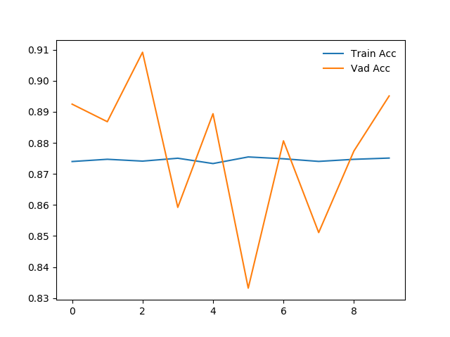
학습 결과
Acc
학습결과
Epoch: 1/10.. Train Loss: 0.958342.. Train Acc: 0.873985.. Vad Loss: 0.854846.. Vad Acc: 0.892458
Epoch: 2/10.. Train Loss: 0.984416.. Train Acc: 0.874709.. Vad Loss: 0.848103.. Vad Acc: 0.886805
Epoch: 3/10.. Train Loss: 0.979193.. Train Acc: 0.874116.. Vad Loss: 0.875390.. Vad Acc: 0.909171
Epoch: 4/10.. Train Loss: 0.978261.. Train Acc: 0.875043.. Vad Loss: 0.856365.. Vad Acc: 0.859225
Epoch: 5/10.. Train Loss: 0.989090.. Train Acc: 0.873331.. Vad Loss: 0.870830.. Vad Acc: 0.889380
Epoch: 6/10.. Train Loss: 0.977506.. Train Acc: 0.875459.. Vad Loss: 0.943061.. Vad Acc: 0.833220
Epoch: 7/10.. Train Loss: 0.980138.. Train Acc: 0.874868.. Vad Loss: 0.819008.. Vad Acc: 0.880645
Epoch: 8/10.. Train Loss: 0.987483.. Train Acc: 0.874025.. Vad Loss: 0.846715.. Vad Acc: 0.851114
Epoch: 9/10.. Train Loss: 0.995541.. Train Acc: 0.874695.. Vad Loss: 0.768108.. Vad Acc: 0.877383
Epoch: 10/10.. Train Loss: 0.974920.. Train Acc: 0.875097.. Vad Loss: 0.882835.. Vad Acc: 0.895096
epoch
13/20
Notes:
에피션트 넷에 대한 간단한 설명
>> 그래서 저희가 최종적으로 선정한 모델은 이 efficient net입니다.

Slide 19
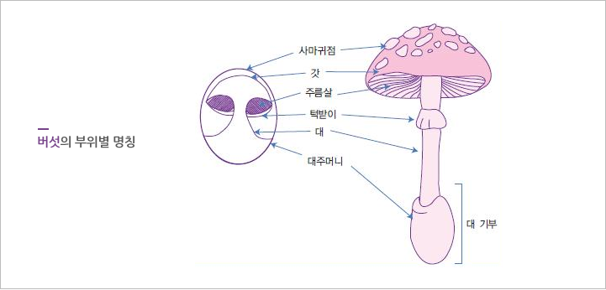
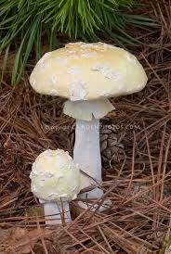
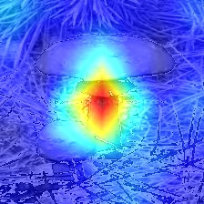
학습 결과-독버섯
class activation map
https://genebank.rda.go.kr:2360/microbe/dataEncy.do
모델이 턱받이 부분에 주목
예측결과:
[9.9999e-01, 7.1515e-06]
독버섯으로 확신
갈색애광대버섯
14/20

Slide 20
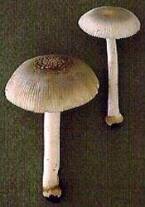
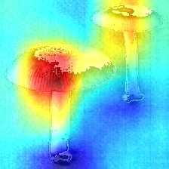
학습 결과-식용버섯
https://genebank.rda.go.kr:2360/microbe/dataEncy.do
모델이 방사선의 갓 부분에 주목
예측결과:
[4.3608e-04, 9.9956e-01]
식용버섯으로 확신
애기버섯
15/20

Slide 21
한계 및 보완점 & 사업화 계획
Notes:
마지막으로 한계 및 보완점과 향후 발전 및 사업화 계획에 대해 말씀드리겠습니다.

Slide 22



한계 및 보완점
성능향상
하이퍼 파라미터의 조정
오류에 따른 윤리 문제
임계치 조정→ STRICT
16/20
Notes:
한계점 및 보완점 :
데이터를 추가한다고 하였지만, 짧은 시간과 적은 인력으로 인해 성능향상이 드라마틱하게 이루어지진 않았습니다.
또한 , 하이퍼파라미터의 조정도 데이터의 처리과정이 길어져서 생각보다 시간이 짧아서 최적화 한다고 했지만 부족하다고 느꼈습니다.
그리고, 독버섯을 분류했을 때, 오류가 나면 굉장히 많은 윤리적 문제가 발생할 수 있기 때문에
이 프로젝트가 끝나고도 성능을 더 보완하기 위해 팀원들이 모여 개발할 예정입니다.
느낀점:
심층학습 중간대체과제를 하면서는 하이퍼파라미터의 조정의 중요성을 느꼈다면, 이번에는 데이터의 처리과정의 중요성을 느꼈습니다.
이렇게 오래 걸릴 줄 몰랐고, 데이터를 수집하는 방법 또한 중요하다는 것을 깨달았습니다.
기존의 프로젝트 개발 경험이 있는 민경님을 제외한 팀원 모두가 AI쪽 프로젝트를 처음해봐서 데이터 처리과정의 중요성을 몰랐는데... 수업시간에 교수님이
인공지능이 사람의 힘 없이는 안된다고 한 것을 느꼈습니다( 조금 더 그럴싸하게 수정해서 이런뉘앙스로)

Slide 23
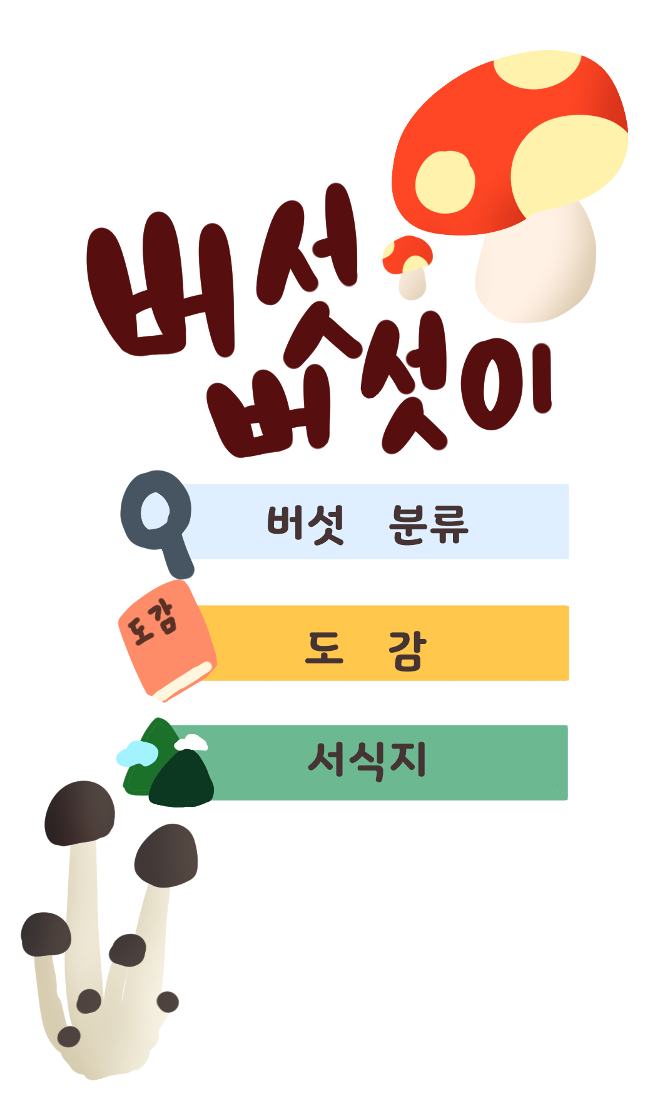
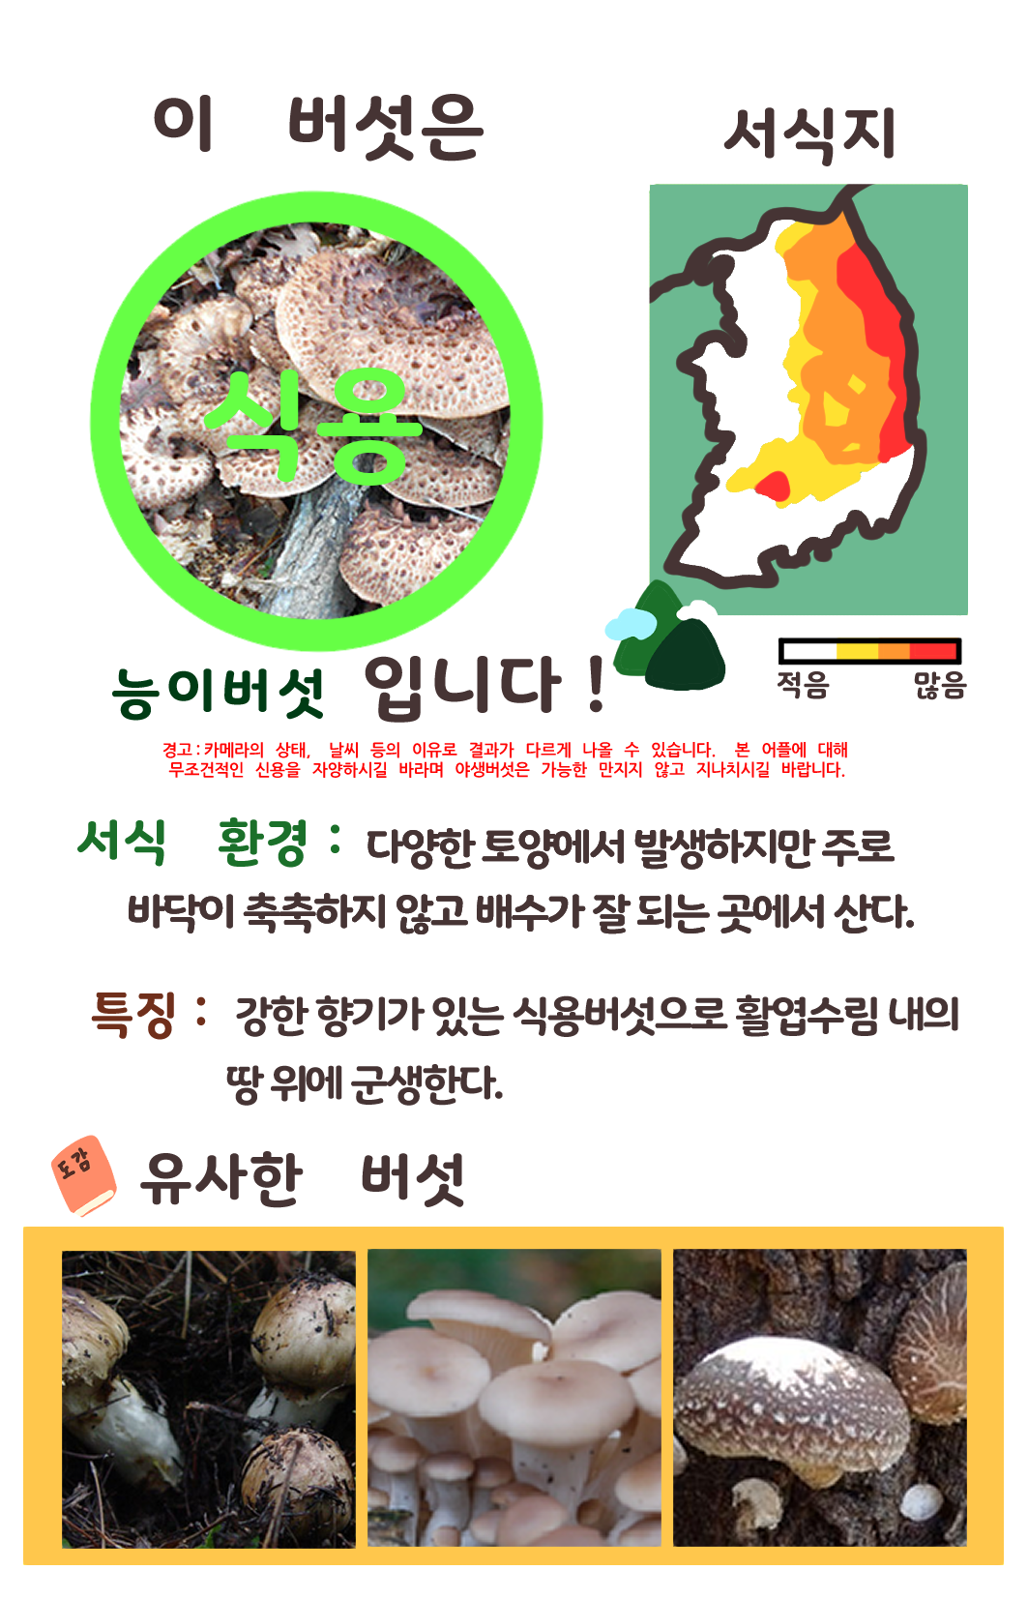
사업화전략-어플리케이션
이 화면은 메인 화면입니다.
메뉴는 버섯 분류,
도감,
서식지가 있습니다.
광고를 통한 수익
구독 서비스 제공
1) 일일 판별횟수 무제한
2) 광고제거
3) 전문가 상담 가능
Input
Model
Output
0 Or 1
지
버섯 분류를 클릭하게 되면
다음과 같은 화면이 나타납니다.
이 화면에서는
버섯의 종류와
서식지,
특징,
유사한 버섯을 보여줍니다.
17/20
Notes:
저희가 구상한 어플입니다. 위와 같이 버섯 분류, 도감, 서식지로 기능이 나뉘어져 있으며 버섯 분류를 클릭하게 되면 찰영이 시작되고 찰영이 완료되면 프로그램을 실행하여 오른쪽과 같은 화면이 나타납니다. 버섯을 촬영하고 그 버섯의 종류, 서식지, 독의 유무, 서식 환경, 특징, 유사한 버섯은 어떠한 게 있는지를 알려줍니다.

Slide 24
확장성 & 펀드
확장성
정부 과제
Input
저희의 프로그램의
자금 조달 방안을 탐색해보았을 때
다음과 같은 정부 과제를 찾을 수 있었습니다.
‘자생 생물 조사 발굴 연구 균류분야’ [8]
해당 연구는 독버섯 오남용 방지를
하나의 목표로 두고 있는 과제로
저희 프로그램이 적절히
활용될 수 있을 것이라고 생각합니다.
독초 판별과 매우 유사하기 때문에
쉽게 프로그램 확장이 가능
더 높은 정확도를 가지게 된다면
공장과 같은 시설에서 대규모로 버섯 판별이
가능할 것으로 예상
18/20
Notes:
저희의 프로그램은 독초 판별과 유사성이 높아 프로그램 확장이 비교적 편리합니다. 정부 과제를 나라장터에서

Slide 25
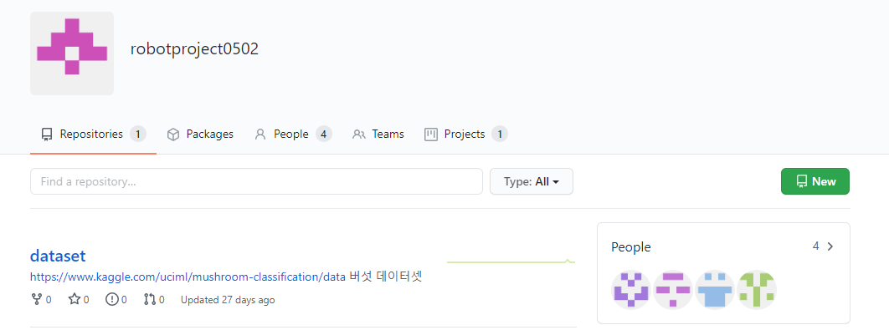
GitHub URL
Input
https://github.com/robotproject0502
19/20
Notes:
저희 깃허브 주소는 이와 같습니다.

Slide 26
출처
[1] 양재남, 강지혁, 강윤성, 석순자, 김우경. (2013). “약물과민성증후군과 유사한 임상양상을 보인 붉은사슴뿔버섯 중독 1예”, 대한내과학회지, 제85권 제2호. 226- 226
[2] Brandenburg, W. E., & Ward, K. J. (2018). “Mushroom poisoning epidemiology in the United States”. Mycologia, 110(4), 637-641.
[3] 백양현, 김령훈, 양동은. (2016). “S-155 흰독큰갓버섯으로 인한 간이식 사례”. 대한내과학회 추계학술발표논문집, 2016(1), 127-127.
[4] 최민성, 김성호1, 최병하, 박소형. (2014). “독버섯 추정의 식중독으로 유발된 출혈성 장염으로 인한 사망 –증례 보고-”.대한 법률 학회, 26-27
[5] 강훈상, “이란서 독버섯 먹은 주민 8명 사망, 680여명 중독”, 2018.05.20. <https://www.yna.co.kr/view/AKR20180520045000111”>
[6] 채민선, “등산인구 1500만 시대…안전하고 스마트하게!”,2017.12.20. <http://www.junggi.co.kr/mobile/view.html?no=20582>
[7] 김봉수, “5년간 독버섯 중독 사망 7명… 가을산행 때 조심하세요”, 2017.09.07 <https://www.asiae.co.kr/article/2017090711334722831>
[8] 자생생물 조사 및 발굴 연구 균류분야(5단계 3차년도), 2020.02.26 <https://www.ntis.go.kr/rndgate/eg/un/ra/view.do?roRndUid=862900>
20/20
Notes:
참고자료의 출처는 위와 같습니다.

Slide 27
THANK
YOU
Notes:
이상으로 발표를 마치겠습니다. 질문이 있으시다면, 팀 프로젝트 게시판에 올려주시면 성실히 답변드리겠습니다. 지금까지 봐주셔서 감사합니다.

